Slide 1
مدرس المادة: أ.م هاودير دلشاد عبدالقادر
المحاضرة الثالثة:
المشاركون فى المسابقات:
ر؛ .٩٠
في رياضة رفع الأثقال، يتم تنظيم مسابقات للجنسين. يتنافس الر.لااضيوت في الفئات العمر المحددة حسب القواعد على وفق وزن الجسم. وفى ما يلي الفئات العمرية للمشاركين، وذلك كما جاء الموقع الرسمي للاتحاد الدولي لرفع الاثقال فى 2021 : الفئات العمرية:
الاتحاد الدولي لرفع الاثقال حدد أربعة مجموعات للفئات العمرية:
Age groups
1. ناشئين : 13 إلى 17 سنوات عمرية
The IWF recognises four (4) age groups:
i) YOUTH: 13- 17 years of age
ii) JUNIOR: 15-20 years of age
iii) SENIOR: 15ة years of age
iv) MASTERS: 35ة years of age
2. شباب : 15 إلى 20 سنوات عمرية
3. متقدمين: 15 سنوات عمرية فما فوق
4. رواد: 35 سنوات عمرية فما فوق فئات أوزان الجسم :

Slide 2
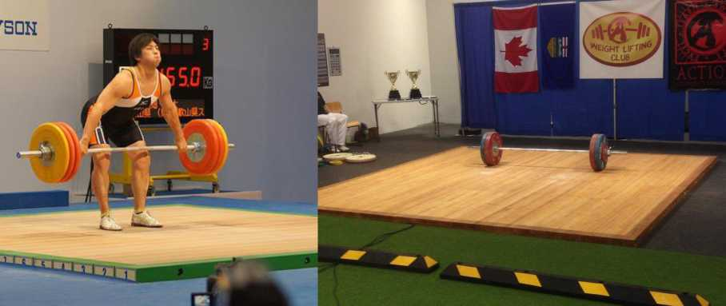
أدوات رفع الثقال;
أولا/ المنصة (Platform) والمسرح (Stage):
بجب أن تنفذ الرفعة على منصة المنافسة، يجب ان تكون المنصة مربعة ومستوية وقياسها 4 امتار من كل جانب ويجب ان لا يكون ارتفاعها 0اسم . قد يكون المنصة مصنوعة من خشب او بلاستك أو أي مادة صلبة بشرط ان يكون السطح غير زلق. يجب ان يكون لون المنصة مختلف عن ارضية التي حولها وإذا كان بنفس اللون او مشابه يتم تحديد الحافة العلوية للمنصة بخط ملون مختلف عن لون المنصة لا يقل عن 15 سم. ويجب ان يكون هناك مساحة فارغة حول المنصة لا يقل عن متر واحد بشكل الزامي، يجب ان يكون هذه المنطقة مسطحة وحالية عن اي عوائق بما في ذلك
الاقراص.

Slide 3
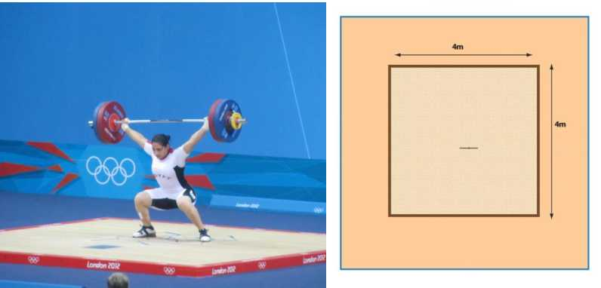
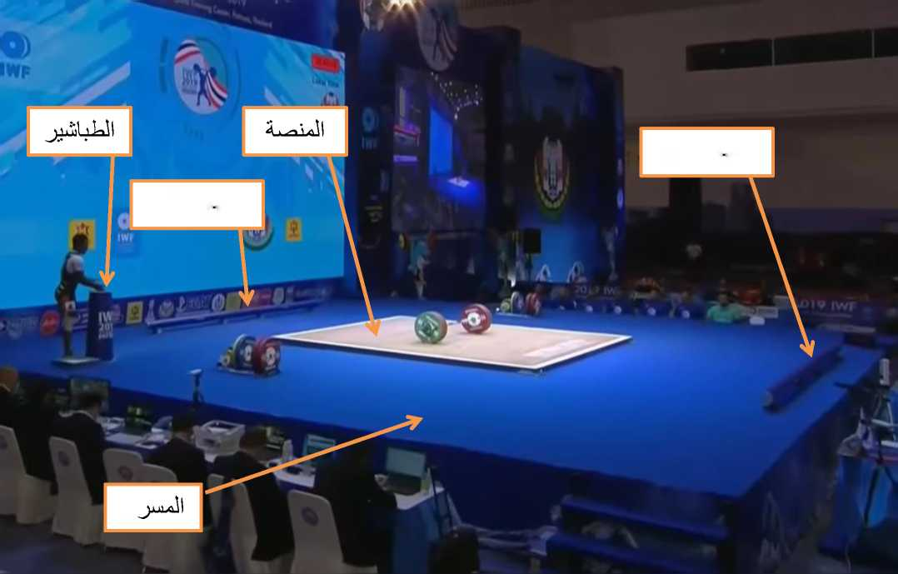
ويتم وضع المنصة فوق مسرح بمساحة لا تقل عن 0ام 0 Xام مربع، وبارتفاع متر واحد كحد اقصى، ويتم قياسه من المستوى مكان جلوس الحكام ولجنة التحكيم. مع إرفاق سلم الصعود على المسرح. ويجب تثبيت (قضبان التقييد) على المسرح ويبلغ ارتفاع القضبان التقييد 20سم وعرض 20سم ويكون بعرض المنصة، وتثبيتها بشكل مناسب وآمن على المسرح على بعد 2.5 م على الاقل من الحافة الامامية للمنصة و 2م من الحافة الخلفية. أي اقرب ما يمكن للحافة الامامية والخلفية للمسرح.
قضبان النثييد
قضبان التقييد
ح
يجب توفير الطباشير (مغنسيوم) على المسرح، بالقرب من المنصة على جانب دخول الرياضي.
ويجب توفير مطهر وادوات تنظيف القضبان بجوار المسرح عن السلالم الصعود. ويجب توفير النقالة

Slide 4
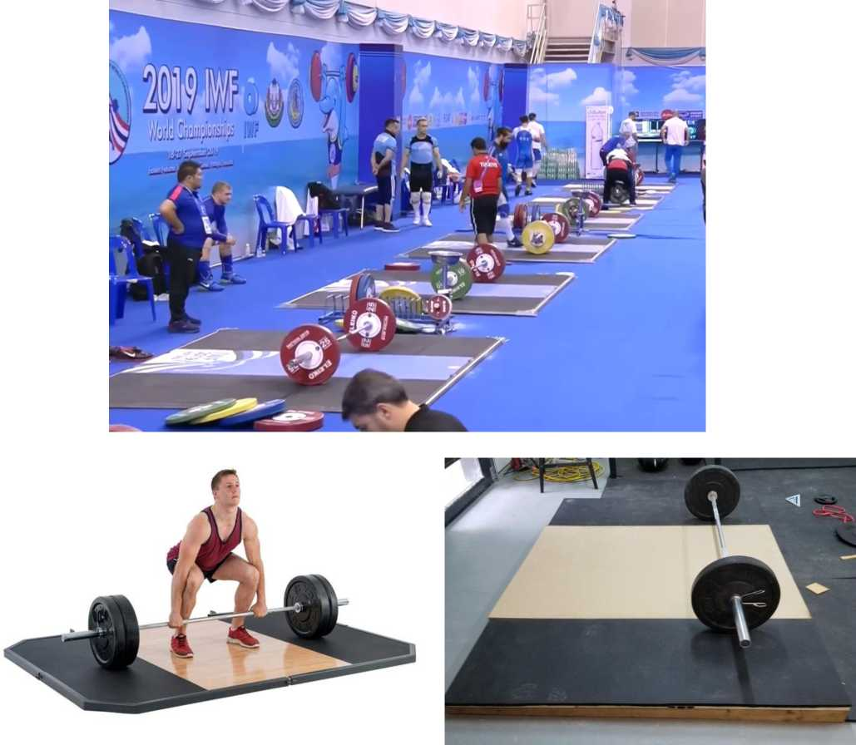
عند المسرح لنقل الرياضي المصاب. وتختلف منصة البطولة عن منصة التدريب حيث ان منصة التدريب يكون اصغر حجما بعرض 300سم و طول 250-300 سم وتختلف القياسات حسب الشركة المصنعة
ويكن السطح غير قابل الانزلاق. وتستخدم هذه المنصات الخاصة بالتدريب في البطولات الرسمية ايضا لغرض الاحماء والتحضير للبطولة ويتم وضع مجموعة من المنصات في قاعة اخرى حيث يقوم لاعب وبمساعدة المدرب بالإحماء وتحضير نفسه قبل ان يتم استدعاءه من قبل اللجنة التحكيمية لأداء الرفعة.
'ئانيا/ الثقلة او الحديد (Barbell):
لا يجوز استخدام سوى الاثقال التي تكون طبقا لمواصفات IWF والموافقة عليها من قبل المختصين في المسابقات رفع الاثقال . ويتكون الثقلة من الاجزاء الثلاثة (البار والاقراص والطوقين)

Slide 5
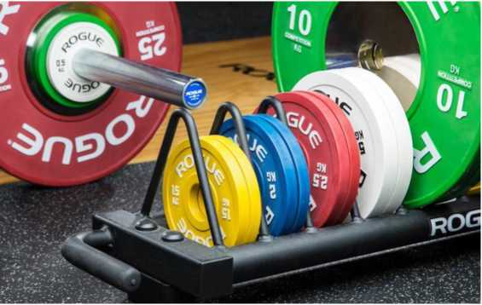
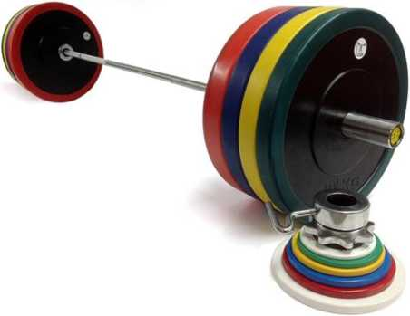
حيث إن طقم النقلة بشكل كامل تزن 190 كفم للرجال و85ا كفم للنساء. ويكون مواصفات الاجزاء الثلاثة كالأتي :
أ. البار )The Bar(: يزن البار الخاصة بالرجال 20كعم ووزن البار الخاصة بالنساء 15كغم ويجب ان يفي بالمواصفات الخاصة، ويمكن التعرف عليها من خلال العلامات على البار حيث بجب ان تحتوي بار رفع الاثقال على علامات تعريف بالألوان لتسهيل التعرف عليها. يجب ان يحتوي بار الرجال على علامات زرقاء وللنساء يتم التعرف عليها بالعلامات الصفراء.
THE
ROGUE OLYMPIC WL BAR
البار مصنوع من مادة كروم ستيل القوية، وتم معالجة منطقة المسكة للعارضة بشكل مخرش ومناطق أخرى غير مخرش. والعارضة قابل للدوران داخل جزء تحميل الاقراص، وذلك لأجل سهولة سيطرة اللاعب على الحديدة أثناء اداء الرفعة.

Slide 6
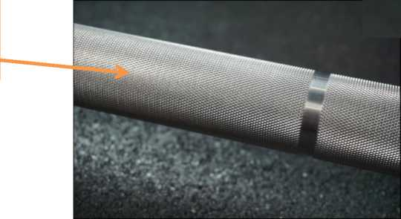
Knurling
التخريش
إن قياسات بار الحديد الخاصة بالرجال يكون طوله 220سم، ونهايتين الخارجية للبار والمكان المحدد لحمل او تركيب الاقراص يكون طوله 41.5 سم وعرضه 5 سم وهناك مسافة بطول 3 سم فاصل بين مكان حمل الاقراص ومنطقة العارضة أو عارضة المسك لكل طرف يكون اعرض من 5سم. والعارضة أي منطقة المسك تكون عرضه 2.8 سم وطوله 131سم. الوسط يكون مخرش بطول 12 سم ثم طرفين الوسط. يكون غير مخرش بطول 15 سم لكل جهة. ويليها مسافة طول 24.5 سم مخرش لكل جهة، وثم 0.5 سم غير مخرش لكل جهة. واخيرا الجزء المخرش لحد الحافة الداخلية للنهاية الخارجية بطول 19.5 سم.
تركيب الاقراص يكون طوله 32 سم وعرضه 5 سم وهناك مسافة بطول 3 سم فاصل بين مكان حمل الاقراص ومنطقة العارضة أو عارضة المسك لكل طوف يكون اعرض من 5سم. والعارضة أي منطقة المسك تكون عرضه 2.5 سم وطوله 131سم. الوسط يكون غير مخرش بطول 42سم، ثم يأتي طرفين الوسط يكون مخرش بطول 24.5سم لكل جهة. ويليها مسافة 0.5 سم غير مخرش لكل جهة. واخيرا الجزء المخرش لحد الحافة الداخلية للنهاية الخارجية بطول 19.5 سم.

Slide 7
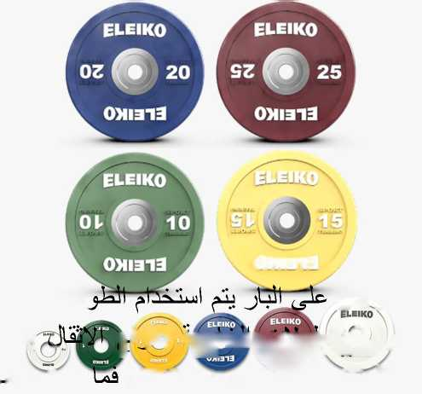
ب. الأقراص (Discs): تستخدم في البطولات الرسمية أقراص يبلغ قطرها 45 سم مع تفاوت ± 1 مم. يجب ان تكون الاقراص التي يبلغ قطرها 45 سم مفطاة' بالمطاط أو البلاستيك ومفطاة من الجانبين، وبألوان دائمة أو على اقل مطلية على سطح الحافة. والاقراص الاخف وزنا من 10 كفم يكون مصنوعا من معدن أو مادة اخرى معتمدة'. ويجب تحديد الوزن بالكيلوغرام على الأقراص بوضوح، والجدول التالي يبين اوزان الاقراص المختلفة واللون الخاص لكل وزن :ا
اللون | الوزن
 | 25 كفم | 1
ازرق | 20 كفم | 2
أصر | 15 كفم | 3
أخضر | 10 كفم | 4
أببص | 5 كفم | 5
 | 2.5 كفم | 6
أزرق | 2 كفم | 7
أصر | 1.5 كفم | 8
أخضر | 1 كفم | 9
أبص | 0.5 كفم | 10
I*);it=hi=
ج. الطوقين (Collars): من أجل تثبيت الأقراص كل منهما 2.5 كفم للرجال والنساء. وفئقع١اقب
.قين لكل طرف، ويزن
٠ يستخدم الطوقين دون وإنما يضاف تلك
كل ملهما 2.5 كفم للرجال والنساء. وقئءط|خاصة بالرفع
للأقر'ص من 2.5 كفم فما فوق لأجل ١لتثبيت، ولآ^^^ثدم من 2كفم
الأوزان بعد الطوق وذلك لخفة تلك الاوزان وعدم الحاجة إلى التثبيت.

Slide 8
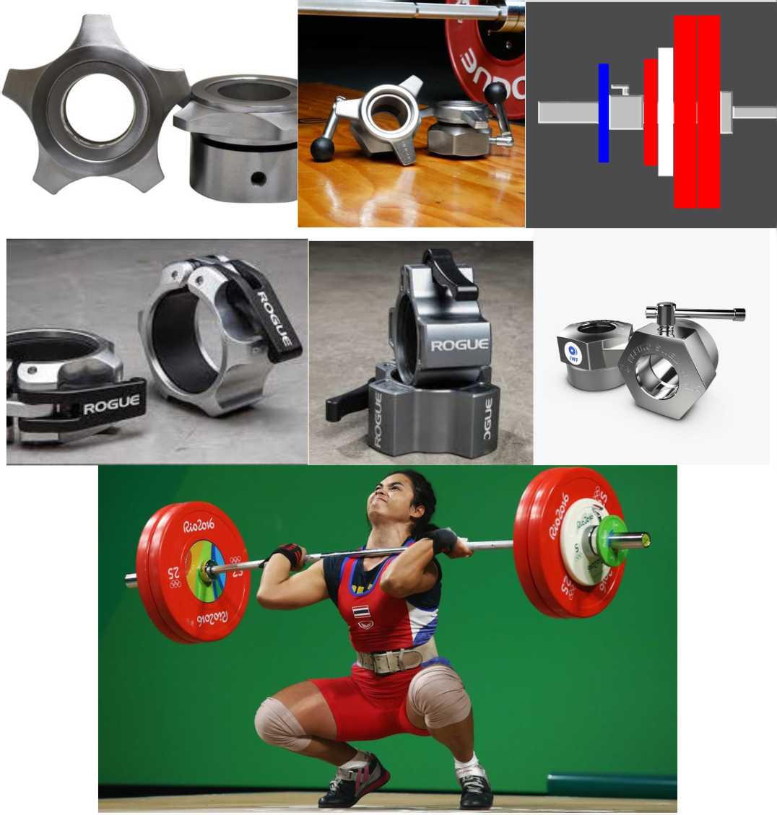
ء
ثالثا/ ملابس الرياضيين:
يجب على الرياضيين ارتداء زي رفع الأثقال والأحذية الرياضية وملحقات أخرى وفقا للقواعد ذات الصلة بالملابس الرياضي أثناء البطولات الرسمية:
أ. القميص الضيق (ليوتارد): وهو زي رفع الاثقال حيث يجب ان يتوافق مع المعايير التالية:
٠ ان يكون قطعة واحدة.

Slide 9
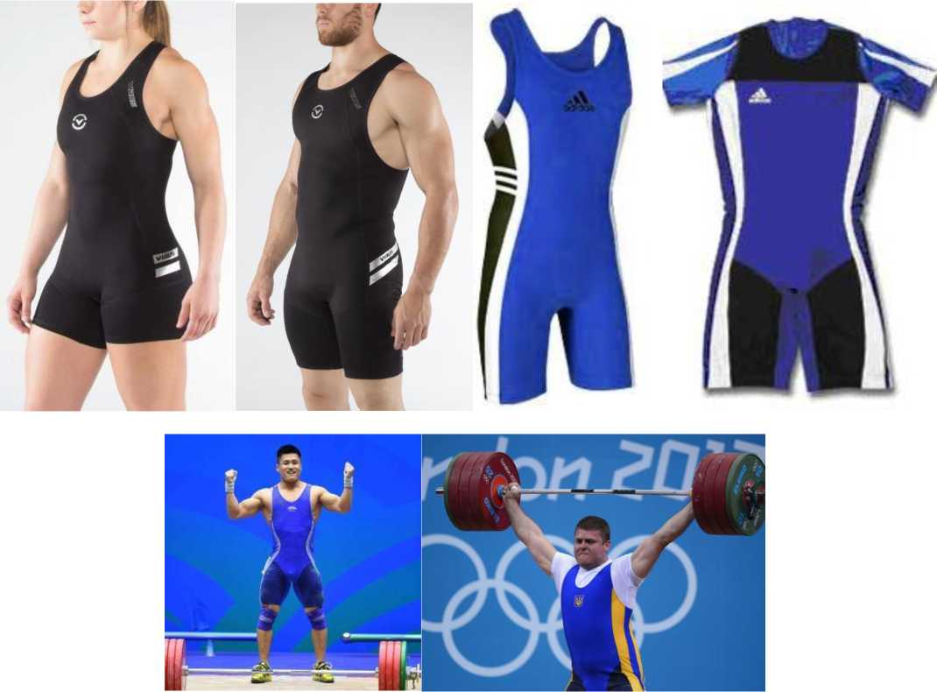
٠ ان يكون بدون ياقة.
٠ أن يكون ضيقة
٠ قد يكون من أي لون.
٠ يجب ان لا يغطي المرفقين والركبتين.
٠ يمكن تزيين الزي بعلامة الرياضيين سواء كان اسم او اسم نادي او الشعار الوطني.
٠ يجوز ارتداء (T-shirt) تحت القميص، بشرط (تكون بلا ياقة، لا تغطي المرفقين)
ب. أحنية (Footwear): على الرياضي استخدام احنية رياضية وربما الاحنية الخاصة بالرفع الاثقال. إن نوع الاحنية التي يرتديها رافعو الأثقال هو أكثر تميزا ما بين معداتهم. عادة ما يتم تصميم أحنية رفع الاثقال بكعب عالي نموذجيا يكون معدل الارتفاع (0.75)اذج اي ما يعادل (1.9) سم. يساعد الكعب الصلب والمرتفع في الوضع البدائي أثناء الإمساك بالعارضة بحيث يكون اللاعب مسيطرا على النقلة والحفاظ على استقامة الجنع. ويسمح أيضا بقرفصاء أعمق أسفل العارضة ولا يسقط الجسم للخلف. وكنلك وجود شريط أو شريطين يتم شدهما في منطقة مشط الحناء، ويوفر دعما إضافيا للقدم وكنلك جعل الحناء اكثر ملائما للقدم. كما ان نعال الحناء صلبة للغاية مما يساعد على مقاومة الضفط أثناء الأحمال الثقيلة ويكون مسطح لزيادة احتكاك القدم

Slide 10
بالأرضية واستقراره. ومنطقة علبة أصابع القدم يتميز بالمرونة ويكون واسعا، يمكن أن يساعد في تباعد اصابع القدم عند الرفع. واخيرا ارتفاع ظهر الحناء تعمل على اسققرار الكاحل دون تقليل من موونة الحركة.
ج. الحزام (Belt): يمكن ارتداء حزام رفع الاثقال. وفي حالة استخدامه يجب ارتداؤه على الجزء الخارجي من الزي وليس أسفل الزي. وأقصى عرض للحزام المسموح به 12 سم.

Slide 11
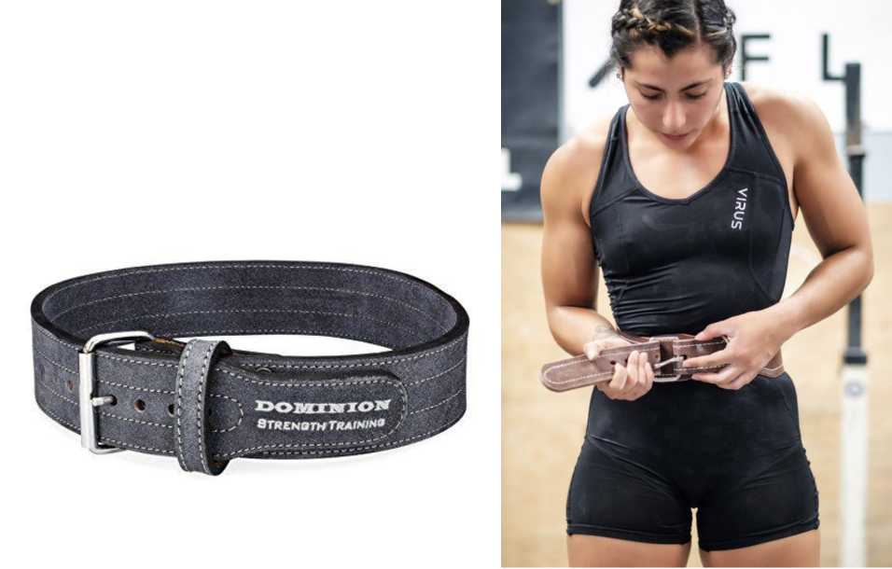
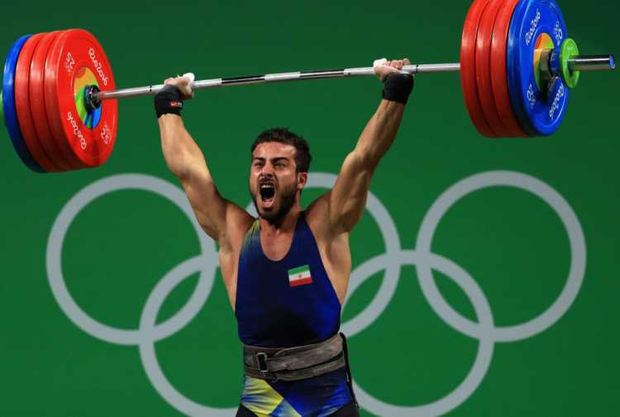
د. القفازات وحامي راحة اليد (Gloves and Palm Guards): من أجل حماية راحة اليدين يسمح بارتداء قفازات بدون اصابع أي تغطي فقط أول المفاصل للاصابع. مثل واقيات راحة اليد المستخدمة في الجمتاستك و قفازات ركوب الدراجات.

Slide 12
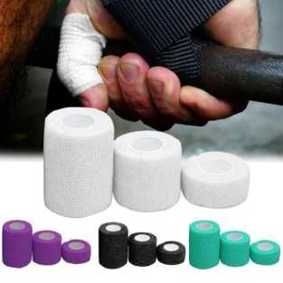
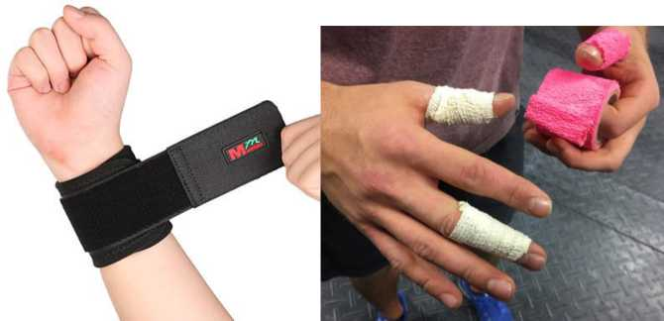
ه. الضمادات والاشرطة اللاصقة ) Bandages and Sticking Tapes): يستطيع الرفاع استخدام الضمادات للوقاية، يستخدمها للركبة و الرسغ والأصابع. وغالبا ما يستخدم رافعو الألعاب الاولميية الشريط اللاصق لتغطية أجسامهم المعرضة للاحتكاك أثناء الرفعة. والأكثر شيوعا هو ربط الشريط على إبهام لتقليل خطر الإصابة بمسمار القدم و تقليل الالم عند وضعية قبضة الخطاف، ويشترط ألا تبرز اللاصقات أمام اطراف الاصابع والابهام. ويمكن ارتداء الضمادات على السطح الداخلي والخارجي لليدين والمعصم، بشرط أن يتم تثبيت الضمادات على عارضة الحديد. وعند استخدام اي ضمادات على الجنع يجب ارتداءها تحت الزي. لا يسمح استخدام اي ضمادات أو بدائل ضمادات في نطاق 10 سم من منطقة المرفق.

